Slide 1
Juraj Jánošík
*niekedy pred 25.01.1688, Terchová
+ 17.03.1713, Liptovský Mikuláš
Adam Jariabka,3.B

Slide 2
synonymum boja proti nespravodlivosti a ľudskému útlaku
vzoprel sa neprávosti
burcovanie ľudu v ťažkých časoch
bohatým bral a chudobným dával
začiatok „kariéry“- 29.9.1711
1713 ulapený a následne väznený v LM
17.03. 1713 vynesený rozsudok trestu smrti- poprava hákom
„Keď ste si ma upiekli, tak si ma aj zjedzte!“
dôstojnosť a vernosť voči kamarátom-zbojníkom
jeho meno stále žije
žil 25r., ale ako LEGENDA žije už vyše tri storočia

Slide 3
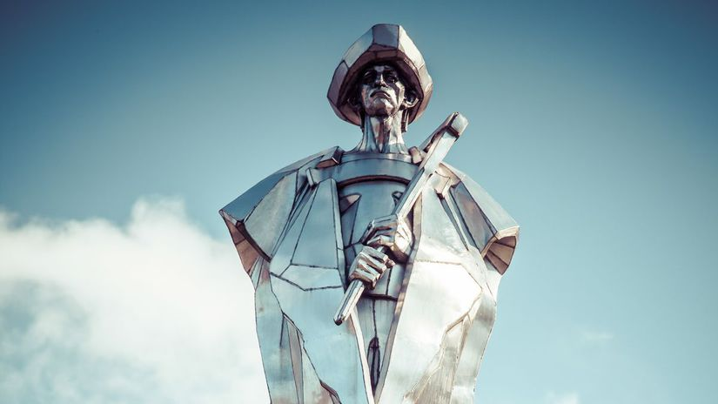
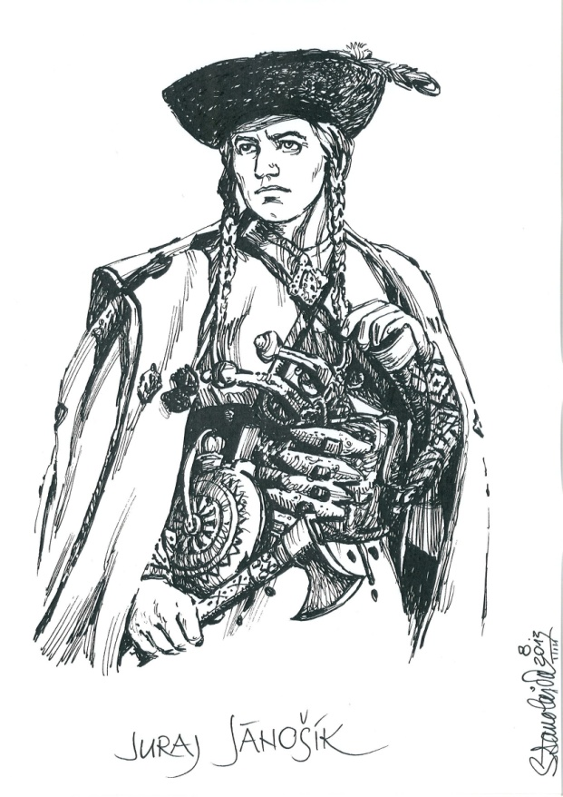
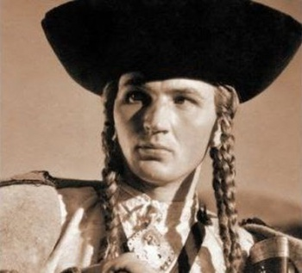
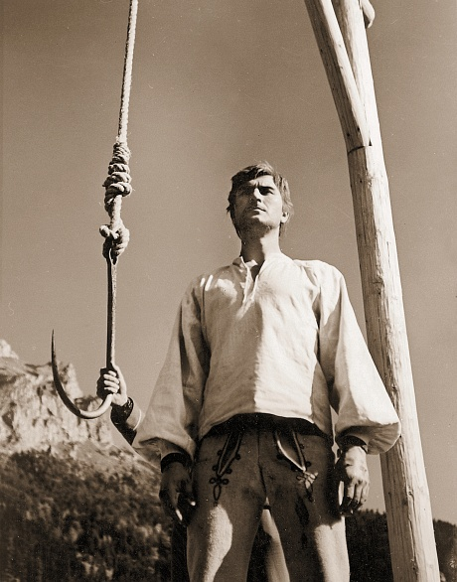

Slide 4
Jánošíka nemôžete zabiť! Jánošík je sloboda a sloboda je večná.

